Slide 1
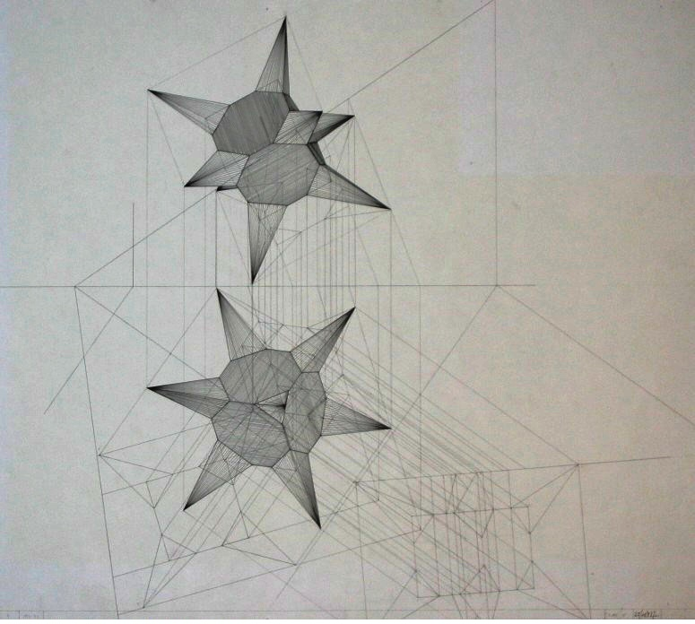
Geometria descrittiva dinamica
Indagine insiemistica sulla doppia proiezione ortogonale di Monge
LE OPERAZIONI GEOMETRICHE - SEZIONE DI SOLIDI DI ROTAZIONE - LA PARABOLA
sezione del cono con piano GENERICO PARALLELO LT e una generatrice
Il disegno è stato eseguito
nell’a. s. 1992/93
da De Santis Annalisa
della classe 5A
dell’Istituto Statale d’arte
‘’G. Mazara’’ di Sulmona
per la materia “Geometria descrittiva”
Insegnante:
Prof. Elio Fragassi
Il materiale può essere riprodotto citando la fonte
Autore Prof. Arch. Elio Fragassi

Slide 2
LE CONICHE: LA PARABOLA - Dati
Sia assegnato il cono circolare retto con la base
d (d’; d’’) (circonferenza direttrice) parallela a π₁
e l’asse a(a’; a’’) parallelo a π₂ e perpendicolare a π₁.
V’’
α
Essendo il cono retto, su π₁ sarà C’≡V’ mentre saranno distinti su π₂ in C’’ (centro della circonferenza direttrice) centro della base e V’’ vertice del cono
a’’
g’’
La figura posta a fianco rappresenta un cono circolare retto con i relativi elementi geometrici che lo descrivono e definiscono
C’’
d’’
lt
Considerando una sola falda le generatrici
g (g’; g’’) sono costituite da segmenti finiti che hanno un estremo sulla direttrice della base e l’altro estremo coincidente con il vertice V(V’; V’’)
a’
g’
≡
C’≡V’
Date le caratteristiche geometriche descritte l’angolo al vertice (α) sarà uguale e costante per tutte le infinite posizioni delle generatrici.
d’

Slide 3
LE CONICHE: LA PARABOLA - 1
Sezione del cono con piano generico β parallelo lt – 1° metodo
(V’’)
V’’
t₂β
(t₃β)
Poiché il piano β deve essere parallelo alla generatrice g(g’; g’’), che è una retta di profilo, è necessario, per definirne il rapporto di parallelismo, eseguire il ribaltamento del cono.
t₂γ
(g’’)
g’’
Fissato il piano γ di ribaltamento proiettiamo gli elementi di π₁
del cono sulla traccia t₁γ
(C’’)
C’’
d’’
Assumendo t₂γ come asse di rotazione ribaltiamo il cono su π₂ mediante (t₁γ) ottenendone una proiezione ribaltata che consente di definire la posizione nello spazio della generatrice mediante (g’’)
(t₁γ)
lt
C’≡V’
t₁β
Ora è possibile definire la posizione
del piano β(t₃β)//(g’’)
t₁γ
g’
Dalla posizione ribaltata di β possiamo risalire alle due tracce reali t₁β e t₂β
d’

Slide 4
LE CONICHE: LA PARABOLA – (2)
Definita la posizione del piano di sezione β esemplifichiamo le tre operazione relative all’algoritmo grafico di
T₂x
t₂β
V’’
(g ∩ β)
t_{1α}⊂T_{1g}
t₂α
1
α⊂g
x’’
t_{2α}⊂T_{2g}
g’’
t_{1β}∩t_{1α}
T₁x∈x’
g∩β
P
2
β∩α
x
P’’
t_{2β}∩t_{2α}
T₂x∈x’’
g’ ∩ x’
P’
3
g∩x
P
C’’
g’’ ∩x’’
P’’
d’’
lt
1- per la retta g(g’; g’’) conduciamo il piano α(t₁α; t₂α) proiettante in prima scelto per economia grafica
2- l’intersezione tra i due piani (α∩β) determina la retta
x (x’; x’’; T1x; T2x) dove x’ ≡ t₁α
T₁g
P’
3- l’intersezione tra x e g determina P(P’; P’’) come intersezione della generatrice g con il piano α
g’
T₁x
C’≡V’
t₁β
Per ogni operazione i punti sono due perché due sono le generatrici simmetriche al vertice
≡
t₁α
Questa procedura applicata ad ogni generatrice consente
di determinare i punti P(P’, P’’) della curva sezione
d’
x’

Slide 5
LE CONICHE: LA PARABOLA – (3)
T₂x
V’’
t₂β
In questa diapositiva si esplicitano i passaggi descritti dall’algoritmo grafico precedente per ogni generatrice del cono.
t₂α
x’’
Per economia e chiarezza grafica si sono ripetute le didascalie degli enti geometrici per una sola coppia di generatrici g(g’; g’’) del cono
g’’
P’’
Completate le operazioni di ricerca dei punti d’intersezione collegando i punti si ottiene la curva che assume la forma di parabola
C’’
X’’
Y’’
Z’’
W’’
lt
I punti X(X’; X’’) e Y(Y’; Y’’) sono i punti in cui la parabola taglia la direttrice del cono mentre i punti Z(Z’; Z’’) e W(W’; W’’) sono punti in cui la parabola interseca la t₁β
P’
X’
Y’
Z’
W’
Poiché la direttrice del cono non appartiene al piano π₁ la porzione di parabola racchiusa entro i punti X,Y,Z,W rappresenta la parte virtuale mentre la curva compresa tra i punti X e Y rappresenta la parte reale della parabola
C’≡V’
t₁β
g’
≡
t₁α
x’

Slide 6
LE CONICHE: LA PARABOLA – (4)
t₂β
V’’
Dopo aver cancellato tutte le costruzioni grafiche relative allo sviluppo dell’algoritmo grafico di cui alla diapositiva precedente l’elaborato si presenta come nella figura a fianco con la specifica degli elementi geometrici
Parabola
Parabola reale
g’’
Rimuovendo le didascalie che specificano gli elementi della parabola restano la curva e le rette di richiamo della punteggiata di sezione
asse
C’’
X’’
Y’’
lt
Z’’
W’’
Se poi eliminiamo anche tutte le rette di richiamo dei punti individuati con l’applicazione precedente resta in evidenza solamente la curva della parabola sia nella parte virtuale a tratteggio X(X’; X’’), Y(Y’; Y’’),
Z(Z’; Z’’), W(W’; W’’) che nella parte reale XY della curva appartenente alla superficie del cono.
Rami virtuali della parabola
X’
Y’
Z’
W’
t₁β
C’≡V’
g’
Parte virtuale della parabola
Parabola
Parabola reale
asse

Slide 7
LE CONICHE: LA PARABOLA – (5)
Eliminate tutte le linee di costruzione e le rette di richiamo dei punti della parabola il disegno della sezione del cono, con i relativi assi e le tracce
e del piano β di sezione, si presenta come a fianco
t₂β
V’’
Parabola su π₂
t₁β
t₂β
asse
Se rimuoviamo anche le tracce del piano, gli assi di simmetria della parabola e le parti virtuali della curva rimane esclusivamente la curva relativa alla parabola appartenente alla superficie del cono e il segmento di corda della direttrice
C’’
X’’
Y’’
lt
Z’’
W’’
Immaginando di far scorrere la parte sezionata del cono si avranno le due parti così posizionate evidenziando in modo chiaro la parabola di sezione
X’
Y’
Z’
W’
t₁β
C’≡V’
Parabola su π₁
asse

Slide 8
LE CONICHE: LA PARABOLA – (6)
Sezione del cono con piano generico β parallelo lt – 2° metodo
(V’’)
V’’
t₂β
(t₃β)
Con questo metodo si vuole utilizzare la procedura relativa alla intersezione tra due piani:
α (ausiliario) e β (dato)
t₂γ
∞
g’’
t₁α ∩ t₁β
T₁x
α ∩ β
x' ; x"
x
(g’’)
t₂α ∩ t₂β
∞
t₂α
T₂x
(t₃α)
(T₃x)
P’’
P’’
x’’
≡
Dati i caratteri del piano β per sviluppare l’algoritmo è necessario il ribaltamento del cono e del piano β mediante il piano γ
Il piano orizzontale α seziona il cono secondo una circonferenza orizzontale
che varia di raggio al variare della quota
(C’’)
C’’
d’’
(t₁γ)
lt
L’intersezione di α con β genera la retta
orizzontale x(x’; x’’) parallela a π₁ e π₂ che genera
x’’ mentre le tracce e sono improprie
∞
∞
≡t₂α
T_{1x}
T_{2x}
L’intersezione della retta x con la circonferenza
appartenente al piano α determina i punti
P(P’; P’’) che fissano il luogo geometrico della curva detta parabola
x’
P’
P’
C’≡V’
t₁β
Questo metodo applicato ad un piano α con quote diverse consente di trovare i punti P(P’, P’’) della curva sezione
t₁γ
g’
Per questo secondo metodo, servendosi di un piano ausiliario, possiamo fare a meno delle generatrici del cono
d’

Slide 9
LE CONICHE: LA PARABOLA – (7)
In questa diapositiva si esplicitano tutti i passaggi descritti dall’algoritmo grafico precedente per ogni posizione diversa del piano ausiliario α .
V’’
t₂β
(t₃β)
Quando il piano α contiene la direttrice del cono individuiamo subito i punti reali estremi dei rami della parabola X(X’; X’’) e Y(Y’; Y’’) appartenenti alla base del cono secondo il segmento XY parallelo alla traccia del piano β su π₁
g’
asse
Ripetendo l’operazione con il piano α ad una quota superiore si ha quanto di seguito ricordando che per economia e chiarezza grafica si sono ripetute le didascalie degli enti geometrici solo per questa posizione del piano α
(t₃α)
x’’
t₂α
P’’
P’’
≡
≡
C’’
(X’’’
Y’’’)
X’’
d’’
Y’’
lt
Dopo aver completato le operazioni di ricerca dei punti sviluppando, per ogni posizione di α, l’algoritmo grafico della diapositiva precedente se colleghiamo i punti si ottiene la curva che assume la forma di parabola così definita:
X’
P’
P’
Y’
x’
C’≡V’
t₁β
La parabola è il «luogo geometrico dei punti del piano equidistanti da un punto fisso detto fuoco e da una retta detta direttrice»
g’
d’
asse

Slide 10
LE CONICHE: LA PARABOLA – (8)
Rimosse tutte le linee di costruzione il disegno della sezione del cono con i relativi assi e le tracce t₁β e t₂β del piano β di sezione si presenta come a fianco
V’’
t₂β
Parabola su π₂
Rimuovendo le tracce del piano e gli assi si ha quanto di seguito
Se rimuoviamo, poi, anche tutte le rette di richiamo dei punti della parabola il disegno della sezione del cono si presenta con la curva appartenente alla superficie laterale del solido e il segmento della base
asse
C’’
d’’
lt
Immaginando di far scorrere la parte sezionata del cono si avranno le due parti così posizionate evidenziando in modo chiaro la parabola di sezione
C’≡V’
t₁β
Si dimostra, in questo modo, che si ottiene lo stesso risultato utilizzando, indifferentemente, uno dei due metodi esemplificati
d’
Parabola su π₁
asse

Slide 11
Per maggiore completezza ed approfondimento degli argomenti si può consultare il seguente sito
https://www.eliofragassi.it/

